Slide 1
2026 경상남도 빅데이터 활용 공모전 · 1부문(빅데이터 분석)
이음 (E-um)
생활인구는 왜 지역 소비로 이어지지 않는가
경남 13개 인구감소지역 · 생활인구 대비 카드매출 부족 위험도 분석과 지역 유형 분류
팀원 김재민 · 강원준 · 오수환
데이터 2024 카드매출 3종(경남 허브) + KOSIS 생활인구 外
Notes:
안녕하십니까, 팀 이음입니다. 저희는 '생활인구는 왜 지역 소비로 이어지지 않는가'라는 질문에서 출발해, 경남 13개 인구감소지역의 카드매출과 생활인구를 결합해 소비 전환을 직접 측정했습니다.

Slide 2
목차 — 네 단계로 말씀드리겠습니다
01
주제선정
02
데이터 · 핵심지표
왜 '사람 수'가 아니라 '소비 전환'인가
무엇으로 측정했나 — MI와 9개 지표
03
분석 결과
04
개선방안 · 기대효과
세 가지 발견과 위험 우선순위, 원인·효과
유형별 개선, 실행 설계, 실현 가능성
Notes:
발표는 네 단계입니다. 문제 정의, 측정 방법, 분석 결과, 그리고 개선방안과 기대효과 순으로 말씀드리겠습니다.

Slide 3
01
주제선정
문제는 '사람 수'가 아니다 — 질문을 바꾸면 답이 달라집니다
Notes:
먼저 왜 이 주제를 선택했는지 말씀드리겠습니다.

Slide 4
01 주제선정
02 데이터·지표
03 분석 결과
04 개선방안
1. 문제 제기
기존 전제의 절반만 맞다
기존 전제
데이터가 보여주는 현실
“사람이 없으니 상권이 죽는다”
정주인구 중심 진단 → 유입 확대 일변도 정책
방문 인구가 적지 않은데도 소비가 없는 지역
외부 방문에 기댄 구조에서 매출이 오히려 감소
핵심 질문
“문제는 사람이 없는 것인가, 아니면 있는 사람이 소비로 이어지지 않는 것인가?”
카드매출(실제 소비) × 생활인구(실제 방문 흐름)를 결합해 ‘소비 전환’을 직접 측정합니다.
Notes:
기존 정책은 사람이 없으니 상권이 죽는다는 전제였습니다. 그런데 데이터를 보면 방문은 많은데 소비가 없는 지역이 따로 있습니다. 그래서 질문을 바꿨습니다 — 있는 사람이 왜 소비로 이어지지 않는가.

Slide 5
01 주제선정
02 데이터·지표
03 분석 결과
04 개선방안
2. 왜 지금인가
정책 수요와 측정 수단이 모두 갖춰진 시점
특별법 (2022)
기금 (연 1조 원)
2026 운용 전환
생활인구가 법제화된 공식 통계로 산정
— 매년 행정이 갱신·검증하는 지표
(인구감소지역 지원 특별법)
지방소멸대응기금, 인구감소지역
89곳 집중 배분 — 본 분석 대상
경남 11곳 전부가 배분 대상
시설 중심 → ‘사람이 들어오고
머무는 사업’ 우선으로 전환
→ 본 연구 문제의식과 정확히 일치
→ E-um의 MI·위험점수는 기금 투자계획의 우선순위·성과지표(KPI)로 그대로 활용 가능
분석을 위한 통계(생활인구)와 실행을 위한 재원(기금)이 이미 존재 — 지금이 분석 적기입니다.
Notes:
왜 지금이냐. 생활인구가 법으로 공식 통계가 됐고, 연 1조 원 기금이 우리 분석 대상 11곳 전부에 배분되며, 2026년부터 기금이 '머무는 사업' 우선으로 바뀌었습니다. 측정 수단과 실행 재원이 모두 준비된 시점입니다.

Slide 6
01 주제선정
02 데이터·지표
03 분석 결과
04 개선방안
3. 분석 로드맵
진단에서 실행안까지 — 한 흐름으로
STEP 1
STEP 2
STEP 3
STEP 4
STEP 5
데이터 결합
핵심지표
유형화
원인·효과
개선방안
▸
▸
▸
▸
카드매출 3종
× 생활인구
MI 설계
+ 9개 지표
K-means 4유형
위험점수 TOP5
Detect(요인)
Simulate(검증)
유형별 개선
실행·KPI
재현성: K-means · RandomForest 모두 random_state=42 고정, 코드·데이터 전 과정 공개
‘어디가 위험한가’에서 멈추지 않고 ‘왜, 그래서 무엇을’까지 답하는 구조입니다.
Notes:
분석은 다섯 단계입니다. 데이터 결합, 지표 설계, 유형화, 원인과 효과 검증, 그리고 실행안. 전 과정은 시드 고정으로 재현 가능합니다.

Slide 7
02
데이터 · 핵심지표
공공·민간 6종 융합 — 분모를 바꾸면 보이는 것들
Notes:
다음은 무엇으로 측정했는지입니다.

Slide 8
01 주제선정
02 데이터·지표
03 분석 결과
04 개선방안
1. 수집 데이터
6종 데이터 융합 · 분석 대상 13개 시군
카드매출 3종
생활인구
관광소비
경남 빅데이터 허브
월별·시간대·성연령(2024)
KOSIS(통계청·행안부)
통신3사 기반, 월 체류 합계
한국관광 데이터랩
13개 시군 업종 구조
상가정보
행정경계
사업자현황
소상공인시장진흥공단
점포·체류 인프라
통계청 KOSTAT
지도 시각화
국세청 100대 생활업종
외부 검증 시도
분석 대상 행안부 지정 인구감소지역 11곳(밀양·의령·함안·창녕·고성·남해·하동·산청·함양·거창·합천) + 관심지역 2곳(통영·사천) — 이 13곳만 생활인구 통계 제공
경남 허브 탑재 데이터(카드매출) 활용 — 공모전 필수 요건 충족. 22곳 전수 분석 후 13곳 정밀 분석.
Notes:
데이터는 6종입니다. 핵심은 경남 허브 카드매출과 KOSIS 생활인구의 결합이고, 검증용으로 관광소비·상가·국세청 자료까지 썼습니다. 대상 13곳은 행안부 지정 기준입니다.

Slide 9
01 주제선정
02 데이터·지표
03 분석 결과
04 개선방안
2. 핵심지표 MI
MI — 생활인구 대비 카드소비 수준
MI = log( 연간 카드매출 ÷ 연평균 생활인구 ) − 13곳 평균
위험점수
0.40·MI + 0.25·CPC
+ 0.20·LRR + 0.15·TREND
음수 = 방문 대비 소비 부족(소비전환 취약)
분모가 정주인구가 아닌 ‘생활인구’ — 실제 방문 흐름 대비 소비를 재는 것이 차별점
핵심 가설(MI)에 최대 가중 — 설계 공개
CPC 1인당 월 소비
STI 계절(관광) 의존
LRR 경남 소비자 비중
CDI 업종 다양성
NAR 야간 활성도
TREND 연중 매출 추세
측정 못 하던 ‘소비 전환’을 지수 하나로 — 보조지표 6종이 원인 해석을 받칩니다.
Notes:
핵심지표 MI는 연간 카드매출을 생활인구로 나눈 로그값입니다. 음수면 방문 대비 소비가 부족하다는 뜻입니다. 분모를 정주인구가 아니라 생활인구로 둔 게 차별점입니다. 위험점수 산식과 가중치는 보고서에 공개했습니다.

Slide 10
03
분석 결과
세 가지 발견 — 양극화 · 4유형 · 산청의 역설
Notes:
이제 분석 결과입니다. 발견 세 가지를 차례로 보여드립니다.

Slide 11
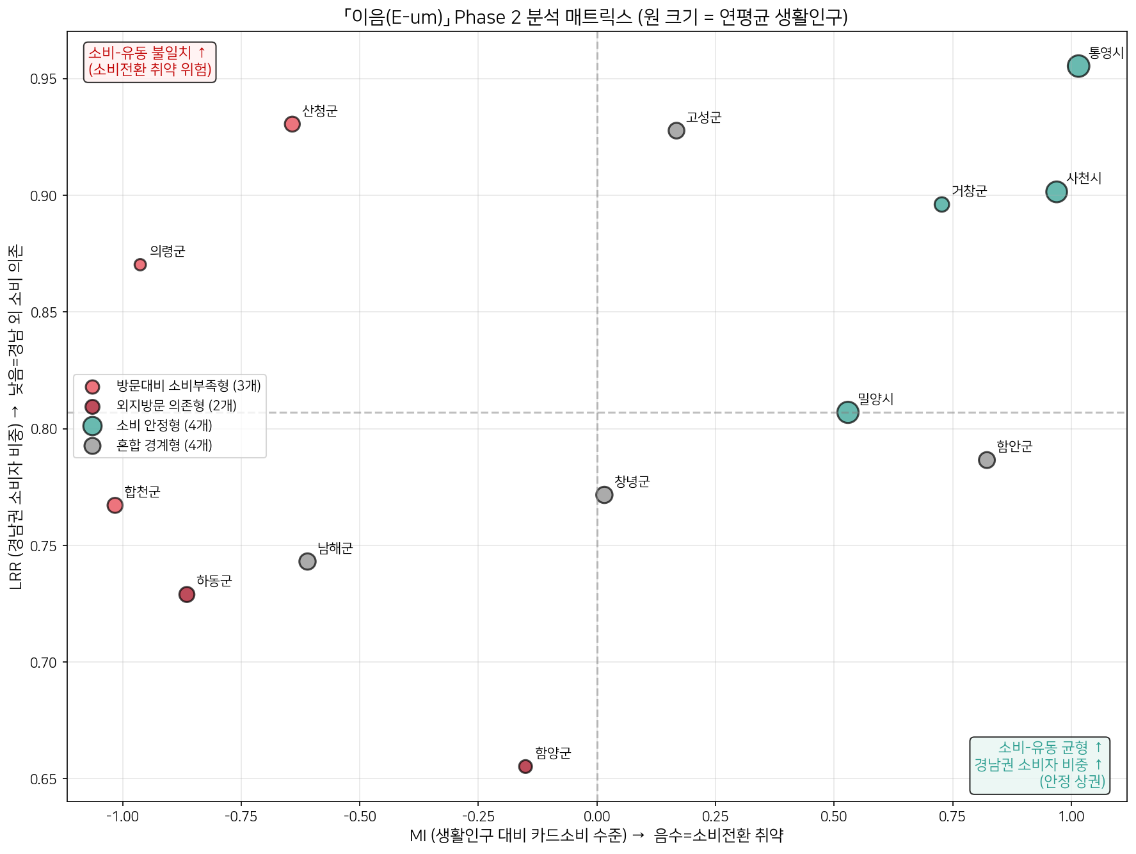
01 주제선정
02 데이터·지표
03 분석 결과
04 개선방안
발견 ① 양극화
같은 ‘인구감소지역’ 안에 7.6배 격차
7.6배
1인당 월 카드소비(CPC)
합천 11,380원 vs 통영 86,764원
같은 군 단위인 거창–합천도 5.7배
“인구감소지역 = 일률적 침체”라는 통념을 데이터로 반박 → 개선책도 일률적일 수 없다
그림: MI × LRR 분석 매트릭스 — 13개 시군이 4개 성격으로 갈립니다 (원 크기 = 생활인구).
Notes:
첫 발견, 양극화입니다. 1인당 소비가 합천과 통영 사이 7.6배 차이 납니다. 인구감소지역을 한 덩어리로 보면 안 된다는 뜻입니다. 오른쪽 매트릭스에서 13곳이 뚜렷이 네 성격으로 갈립니다.

Slide 12
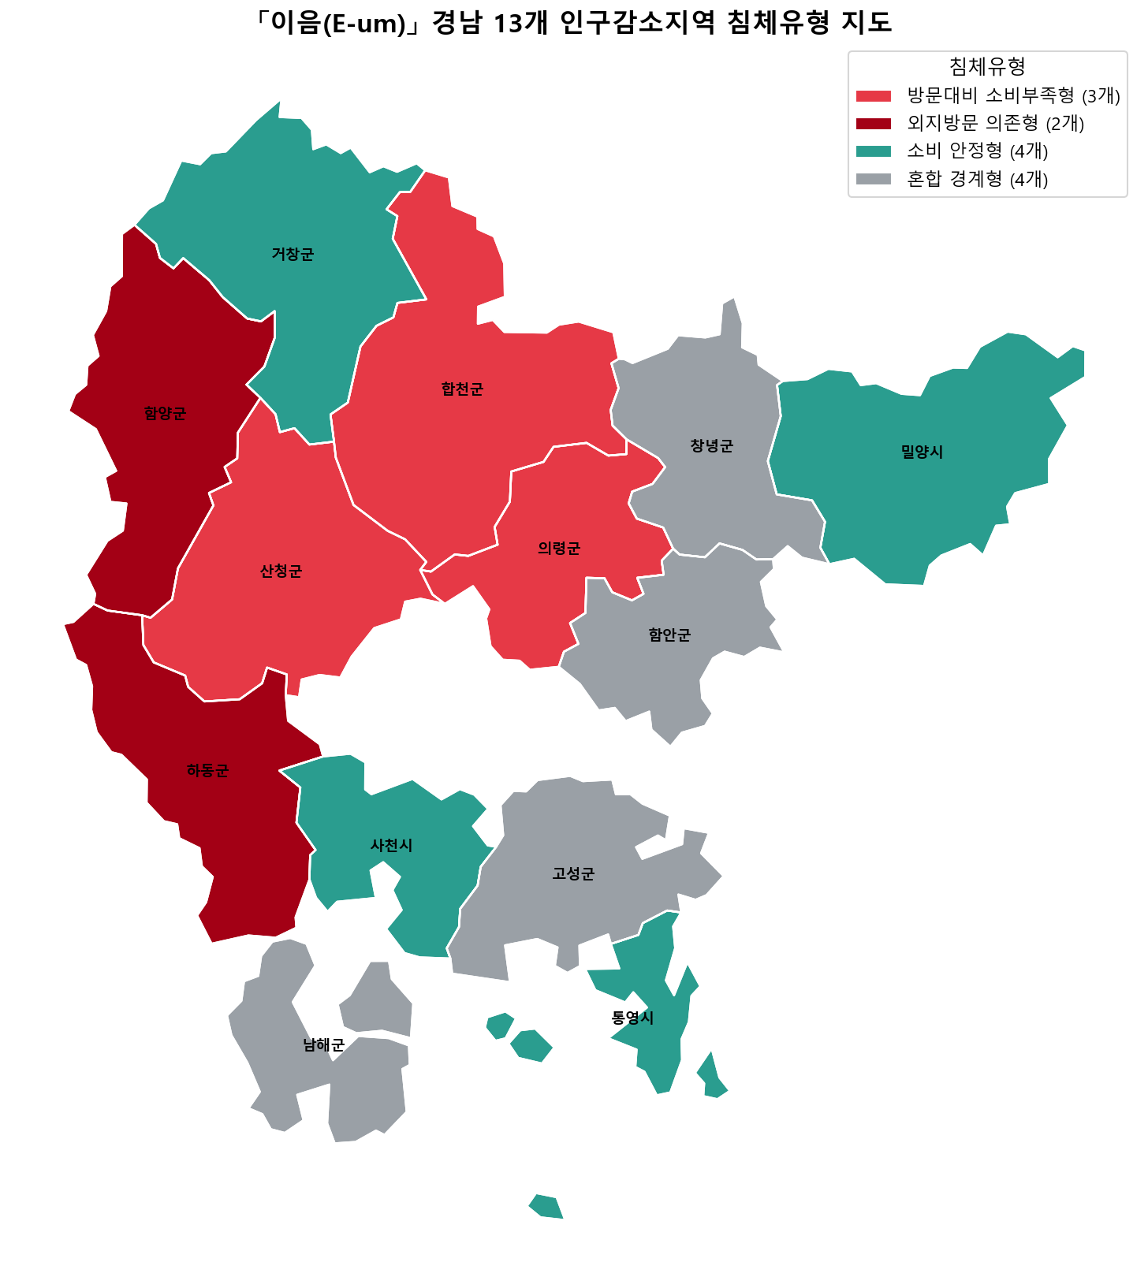
01 주제선정
02 데이터·지표
03 분석 결과
04 개선방안
발견 ② 4유형
K-means 4유형 — 침체는 서부 내륙의 ‘벨트’
방문대비 소비부족형 산청 · 의령 · 합천
MI < −0.6, CPC < 1.7만 — 방문 대비 소비가 끊김
외지방문 의존형 하동 · 함양
외지 소비 의존 + 매출 감소세의 이중 위험
혼합 경계형 남해 · 고성 · 창녕 · 함안
악화 시 침체형 전락 위험 — 감시 대상
소비 안정형 통영 · 사천 · 거창 · 밀양
소비 연계 거점으로 활용
침체형이 서부 내륙(하동·함양·산청·합천·의령)에 띠처럼 연속 — 광역 단위 대응의 근거.
Notes:
둘째, 13곳은 네 유형으로 나뉩니다. 지도를 보시면 침체형이 서부 내륙에 벨트처럼 이어져 있습니다. 단발 사례가 아니라 구조라는 뜻이고, 광역 대응의 근거가 됩니다.

Slide 13
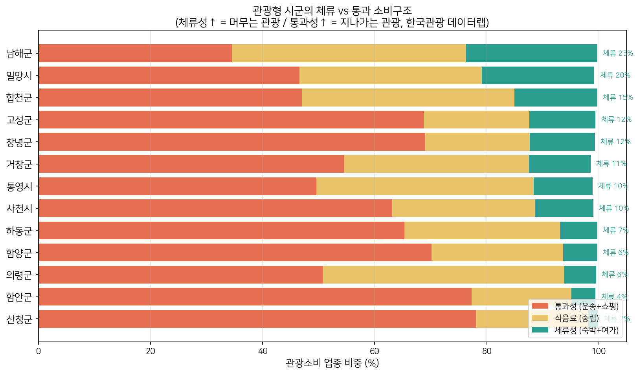
01 주제선정
02 데이터·지표
03 분석 결과
04 개선방안
발견 ③ 산청의 역설
산청 — 방문은 13곳 최고, 소비는 바닥
+72%
성수기 생활인구 증가
(STI 0.718 · 13곳 최고)
1.8%
관광소비 중 체류성(숙박+여가)
13곳 중 최저 — 78%는 통과
19.2%
야간(18~23시) 매출 비중
밤에 머물지 않는다
“낮에 왔다 그냥 가는 통과형” — MI가 아니면 보이지 않는 현상
그림: 경남 13곳 체류 vs 통과 소비구조(데이터랩) — 산청 체류전환 2.3으로 최저, 독립 출처가 같은 결론.
Notes:
셋째, 산청의 역설입니다. 성수기 방문이 72% 늘어 13곳 최고인데, 정작 소비의 78%가 운송·쇼핑 같은 통과소비입니다. 체류는 1.8%뿐. 카드 데이터와 관광공사 데이터, 서로 다른 두 출처가 같은 결론을 가리킵니다.

Slide 14
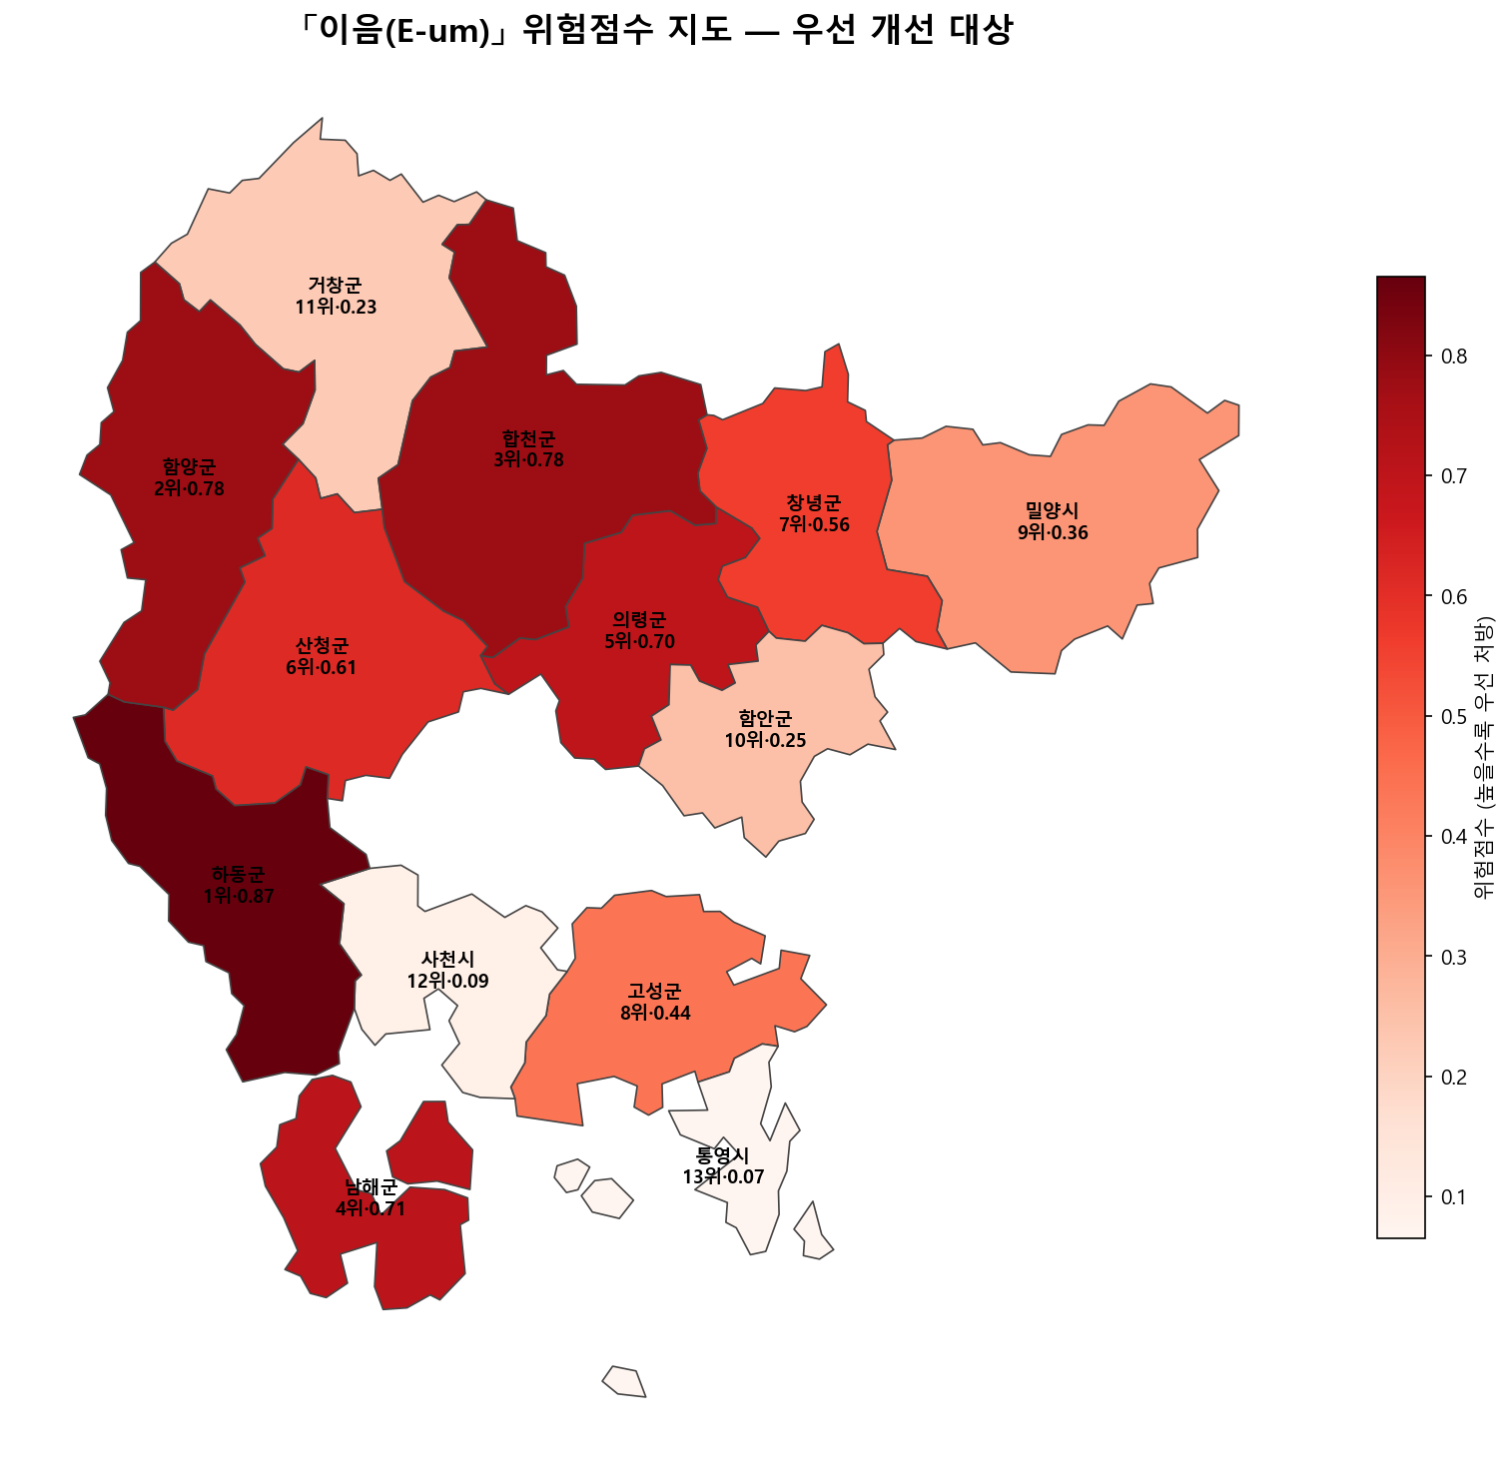
01 주제선정
02 데이터·지표
03 분석 결과
04 개선방안
위험 우선순위
어디부터 — 위험점수 TOP 5
1
하동군
0.865
외지방문 의존형
2
함양군
0.778
외지방문 의존형
3
합천군
0.775
방문대비 소비부족형
4
남해군
0.709
혼합 경계형
5
의령군
0.702
방문대비 소비부족형
강건성: 가중치를 ±0.05로 3,000회 무작위 교란해도 TOP5 집합 100% 동일 · 하동 항상 1위
우선순위는 가중치 선택의 자의성에 흔들리지 않습니다 — 어디부터 손댈지가 명확합니다.
Notes:
그래서 어디부터냐. 위험점수 기준 하동, 함양, 합천, 남해, 의령 순입니다. 중요한 건 강건성입니다. 가중치를 3천 번 흔들어도 TOP5가 바뀌지 않았습니다.

Slide 15
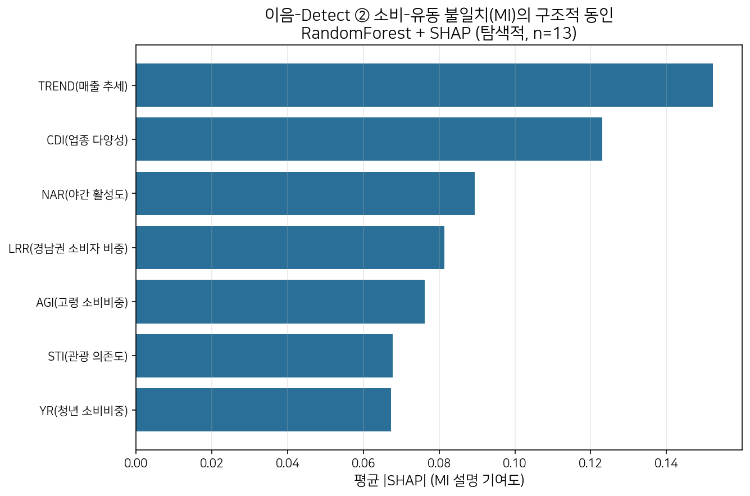
01 주제선정
02 데이터·지표
03 분석 결과
04 개선방안
이음-Detect · 원인
‘어디가’를 넘어 ‘무엇 때문에’ — 구조 요인 분석
RandomForest + SHAP 기여도 분해
MI(소비전환)를 끌어내리는 구조 요인:
TREND(매출 감소세) > CDI(업종 집중) > NAR(야간 부재)
하동 야간 상권 부재(NAR)가 1순위
함양 · 산청 업종 집중(CDI)이 1순위
합천 · 남해 · 의령 매출 감소세(TREND)가 1순위
※ n=13 탐색적 분석 — 인과 확정이 아닌 개선 우선순위 탐색용 (random_state 고정)
같은 유형 안에서도 1순위 요인이 다릅니다 — 지역마다 개선 포인트가 달라야 하는 이유.
Notes:
왜 위험한가를 분해했습니다. 소비전환을 끌어내리는 건 매출 추세, 업종 쏠림, 야간 부재 순입니다. 그리고 지역마다 1순위가 다릅니다. 하동은 야간, 함양·산청은 업종 집중. 그래서 개선책이 달라야 합니다. 표본이 13개라 탐색적 분석임은 명시했습니다.

Slide 16
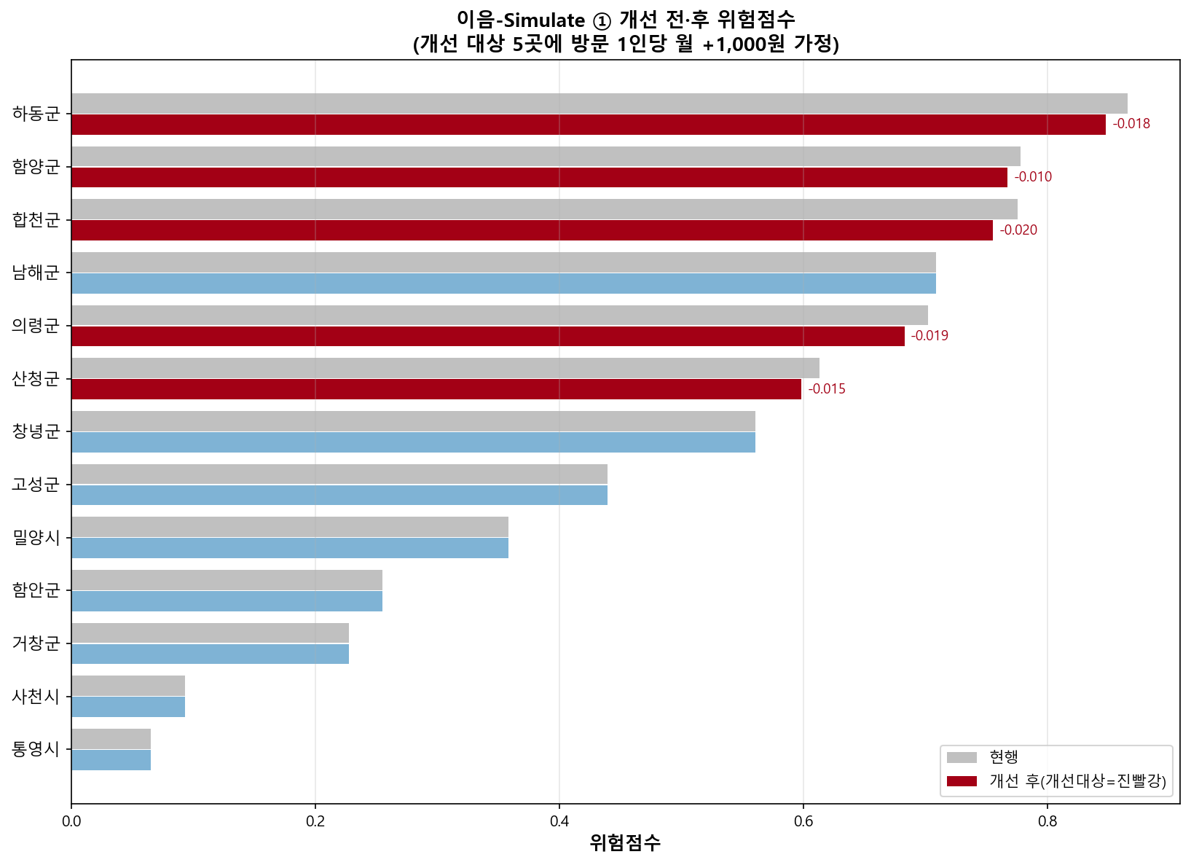
01 주제선정
02 데이터·지표
03 분석 결과
04 개선방안
이음-Simulate · 효과
개선하면 정말 나아지는가 — 반사실 시뮬레이션
가정: 방문 1인당 월 +1,000원 (커피 한 잔 값 미만)
개선 대상 5곳만 위험점수 하락
합천 0.775→0.756 · 하동 0.865→0.848 등
미적용 8곳 변화 = 정확히 0 (Δ=0)
효과가 대상 지역에만 온전히 귀속됨을 모델로 증명
외부 데이터 없이 자체 지표 체계를 재계산하는 시나리오 분석 — 목표 객단가를 높이면 개선폭은 선형 확대
작은 개입의 효과를 수치로 먼저 확인 — 정책 실험 전에 모델로 검증하는 구조입니다.
Notes:
개선하면 나아지는가. 1인당 월 천 원만 올려도 위험점수가 측정 가능하게 떨어지고, 개선 안 한 8곳은 정확히 0 변화입니다. 효과가 대상에만 귀속된다는 걸 모델로 보였습니다.

Slide 17
04
개선방안 · 기대효과
유형별로 다르게, 실행 가능하게, 검증된 모델 위에서
Notes:
마지막으로 개선방안과 기대효과입니다.

Slide 18
01 주제선정
02 데이터·지표
03 분석 결과
04 개선방안
1. 유형별 방안
‘넓게 분석, 좁게 해결’ — 유형별 차등 개선
정주형 소비부족 — 합천·의령
생활밀착 업종 객단가 제고 + 지역화폐·페이백으로 경남 외 소비 회수
관광 통과형 — 산청
관광 동선에 결제 가능 로컬 상점 클러스터 + 야간·숙박 연계로 당일 방문을 1박 체류로
외지방문 의존형 — 하동·함양
외부 방문객을 묶는 체류·연계 상품 + 계절 편중 완화(비수기 보완)
거점 활용 — 거창·통영
소비 안정 지역을 인접 침체지역과 잇는 광역 연계 거점으로
같은 침체라도 원인이 다르면 개선도 다릅니다 — 4.6 원인 분석이 그대로 방안의 근거가 됩니다.
Notes:
개선은 유형별로 다릅니다. 정주형은 지역화폐 환류, 산청은 통과를 체류로, 하동·함양은 체류 상품과 비수기 보완, 안정 지역은 거점으로 씁니다.

Slide 19
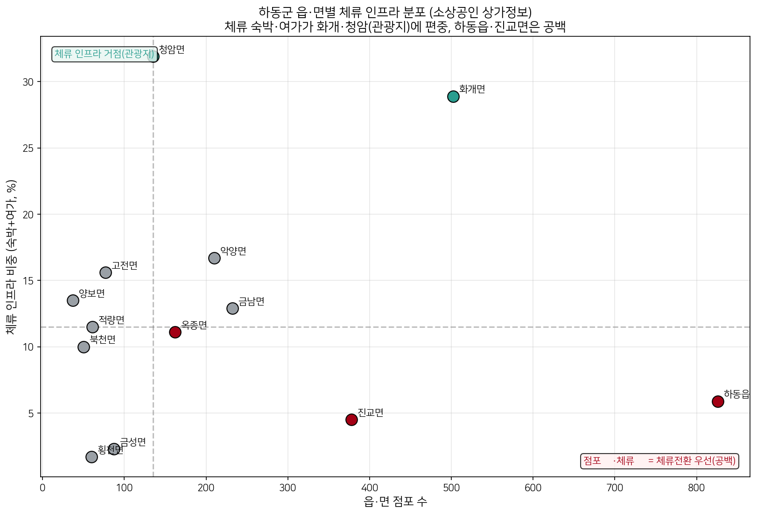
01 주제선정
02 데이터·지표
03 분석 결과
04 개선방안
2. 실행 설계 — 하동
위험 1위 하동 — 실행·KPI까지 설계한 개선 카드
개선
체류·야간 콘텐츠 유치 + 지역화폐 페이백 + 화개–하동읍 동선 연계
주체·재원
하동군 · 소상공인시장진흥공단 / 지방소멸대응기금 기초지원계정
KPI
객단가 13,240 → 14,240원 · 위험점수 0.865 → 0.848 · 분기 추적(공식 생활인구 통계)
하동읍·진교면 — 점포는 많지만 체류 인프라가 빈 1순위 지역
분석을 ‘집행 가능한 실행안’으로 — 누가, 무슨 돈으로, 무엇을 지표로 삼는지까지.
Notes:
위험 1위 하동은 실행안까지 설계했습니다. 상가 데이터로 하동읍·진교면의 체류 인프라 공백을 특정했고, 주체와 재원, KPI까지 명시했습니다. 객단가와 위험점수는 공식 통계로 분기마다 추적 가능합니다.

Slide 20
01 주제선정
02 데이터·지표
03 분석 결과
04 개선방안
3. 실현 가능성
신규 재원·제도 없이, 지금 바로 집행 가능
재원 — 이미 편성돼 있다
검증된 모델 — 강진 반값여행
지방소멸대응기금 연 1조 원 × 10년
기초지원계정 95%를 인구감소지역 89곳에 집중 — 경남 11곳 전부 대상
2026년 ‘머무는 사업 우선’ 전환 → MI·위험점수가 곧 기금의 우선순위·KPI
소비액 50%를 지역화폐로 환급 (체류·소비 전환)
2025년 1~5월: 4만 724팀 · 1,453개 업소 · 58.7억 원 실측
지역사랑상품권 환전율 99.8% — 역내 환류 실증. 산청·합천·의령 방안의 직접 사례
(a) 편성된 기금 + (b) 법제화된 통계 + (c) 타 지자체 검증 성과 — 분석이 아니라 실행안입니다.
Notes:
실현 가능성입니다. 돈은 이미 있습니다. 연 1조 기금이 우리 대상 11곳 전부에 배분되고, 2026년부터 머무는 사업 우선입니다. 그리고 같은 방안이 강진에서 5개월 만에 58.7억 원 실적을 냈습니다. 저희 방안은 검증된 모델 위에 서 있습니다.

Slide 21
01 주제선정
02 데이터·지표
03 분석 결과
04 개선방안
4. 기대효과
커피 한 잔 값 미만의 변화가 만드는 총량
연 +78억 원
방문대비 소비부족형 3곳(산청·의령·합천) · 방문 1인당 월 +1,000원 가정
산출
준거
정직
연평균 생활인구 × 12개월 × Δ객단가 — 부록 A 전면 공개
강진 5개월 58.7억 실측 → 달성 가능한 규모
탐색적 추정 — 규모감(order of magnitude) 제시 목적
생활인구는 ‘방문 흐름의 합계’ — 작은 1인당 변화가 큰 총량 효과로 이어집니다.
Notes:
기대효과는 소비부족형 3곳에서만 연 78억입니다. 1인당 월 천 원, 커피 한 잔 값 미만의 가정이고, 산출 근거는 부록에 전부 공개했습니다. 강진이 5개월에 58.7억을 실측으로 냈으니 과장이 아닙니다. 다만 탐색적 추정임은 분명히 밝힙니다.

Slide 22
침체의 축은 인구가 아니라,
소비 전환입니다.
E-um은 ‘어디가 침체됐는가’를 넘어 ‘왜, 그래서 무엇을’까지 답하는 재현 가능한 분석 프레임입니다.
감사합니다
Notes:
침체의 축은 인구가 아니라 소비 전환입니다. 이음은 어디가, 왜, 무엇을 해야 하는지까지 답하는 재현 가능한 프레임입니다. 감사합니다.

